Slide 1

Профилактика нарушений чтения и письма у младших школьников
Подготовил:
Кавказский филиал ГБУ
«ЦДиК» КК
учитель-логопед:
Белоусова
Надежда Николаевна

Slide 2
Предпосылки письменной речи.
Ребёнок к школьному периоду должен уметь:
правильно произносить все звуки родного языка;
правильно воспринимать на слух фонемы родного языка;
владеть простыми и сложными формами фонематического анализа;
иметь представление о гласных и согласных звуках;
составлять рассказ по серии картинок;
иметь словарный запас около 3500 слов;
иметь достаточно развитую мелкую моторику;
иметь определенную сформированность высших психических функций: памяти, внимания, мышления, а также общего поведения – саморегуляции, самоконтроля.
Подбирать слова на заданный звук, строить звуковые схемы слогов и слов.
Если данные умения не сформированы, в школе у ребенка могут возникнут трудности в овладении письмом и чтением, которые позже перейдут в дисграфию и дизорфографию.

Slide 3
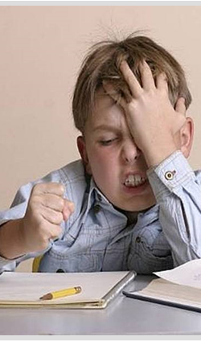
Основные ошибки при нарушении чтения:
Замены и смешения звуков при чтении, чаще всего фонетически близких звуков, а также замены графически сходных букв.
Побуквенное чтение – нарушение слияния звуков в слоги и слова.
Искажения звуко-слоговой структуры слова, которые проявляются в пропусках согласных, перестановках звуков, пропусках, перестановках слогов.
Аграмматизмы при чтении, которые проявляются в нарушении падежных окончаний, окончаний глаголов и пр.

Slide 4
Нарушения письменной речи
Рассмотрим типичные ошибки стойкого характера на письме:
пропуск, перестановка, вставка букв;
раздельное написание частей слова, слитное написание самостоятельных слов;
нарушение количественного и качественного состава предложения.
замены или смешения букв
неправильное употребление падежных окончаний.
пропуски и замены предлогов.
добавления букв и слогов
трудности в определении границ предложения.

Slide 5
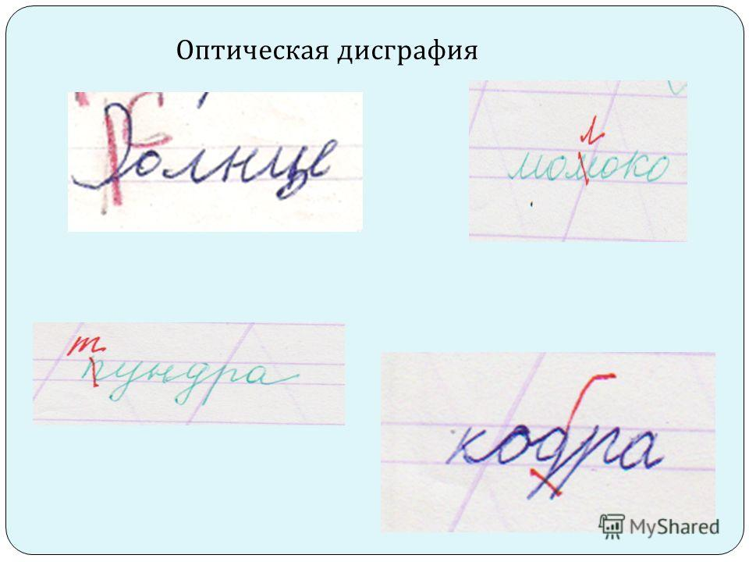
Ошибки – замены графически сходных рукописных букв: б – д, и – у, о – а, е – ё, ш- щ, к – п, е – з.

Slide 6
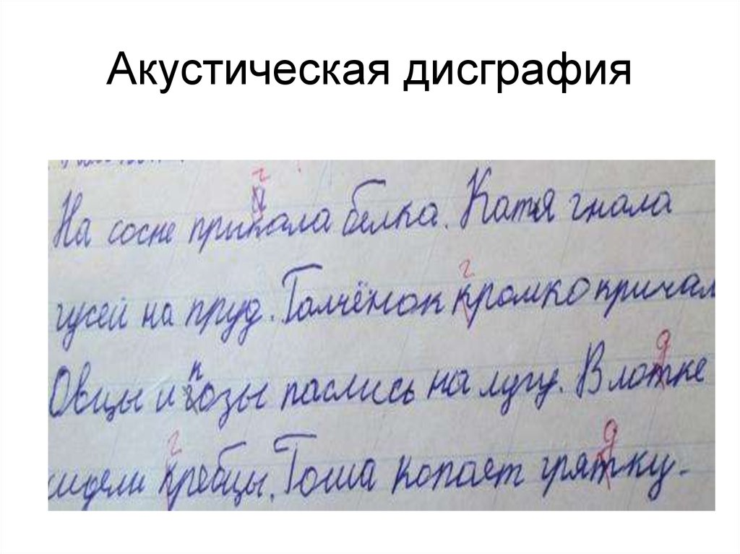
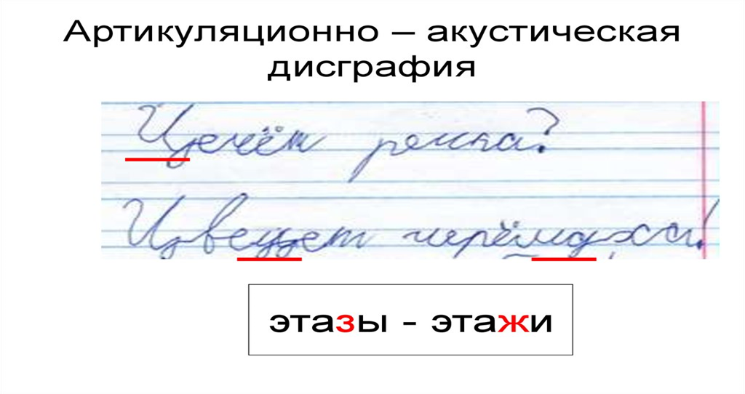
Примеры ошибок на письме:

Slide 7
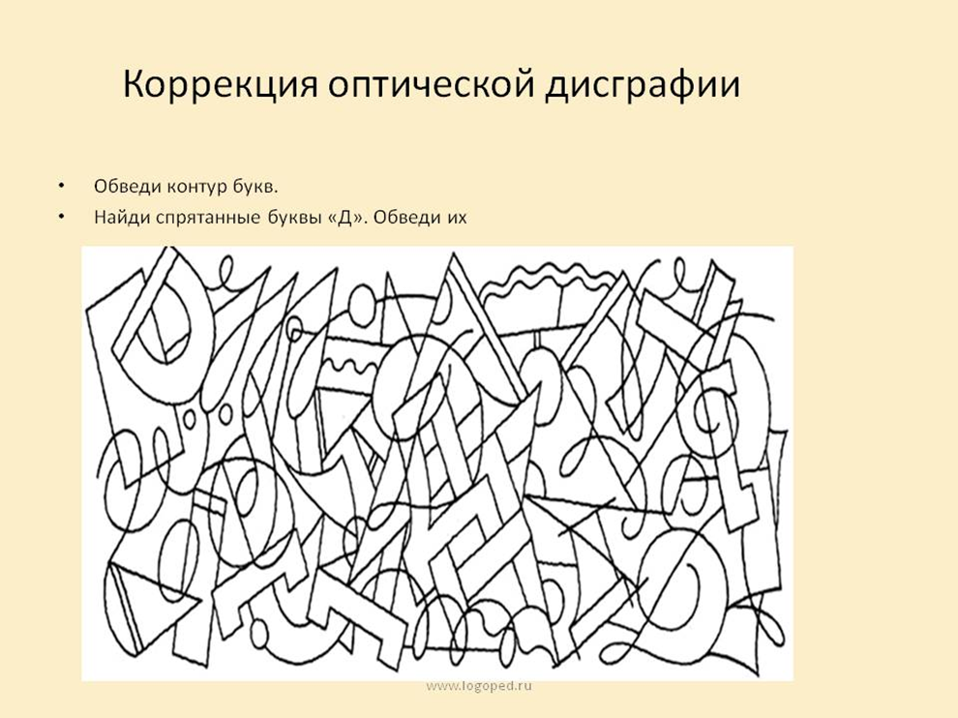
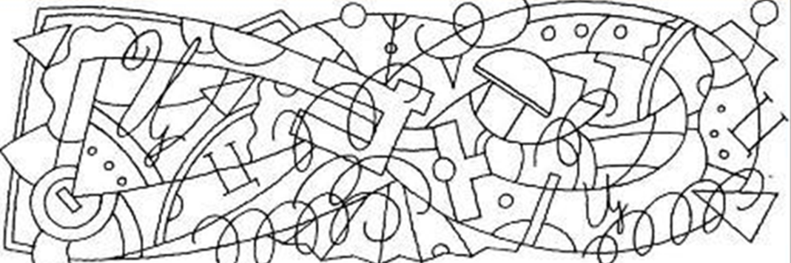
.
В ПОМОЩЬ РОДИТЕЛЯМ.
Игра «Путаница». Найди спрятанные буквы.
Цель: сформировать зрительный гнозис и праксис.

Slide 8
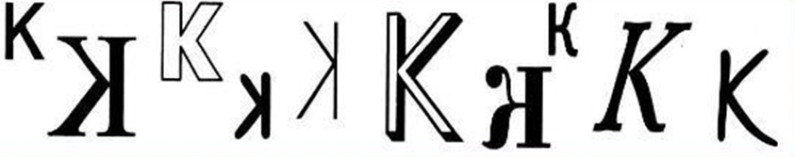

Сформированность зрительного мнезиса (возможность запоминания зрительного образа букв).

Slide 9
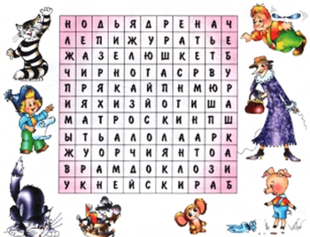
Игра «Найди букву»
Через 2-2,5 месяца ежедневных занятий улучшается качество письма

Slide 10
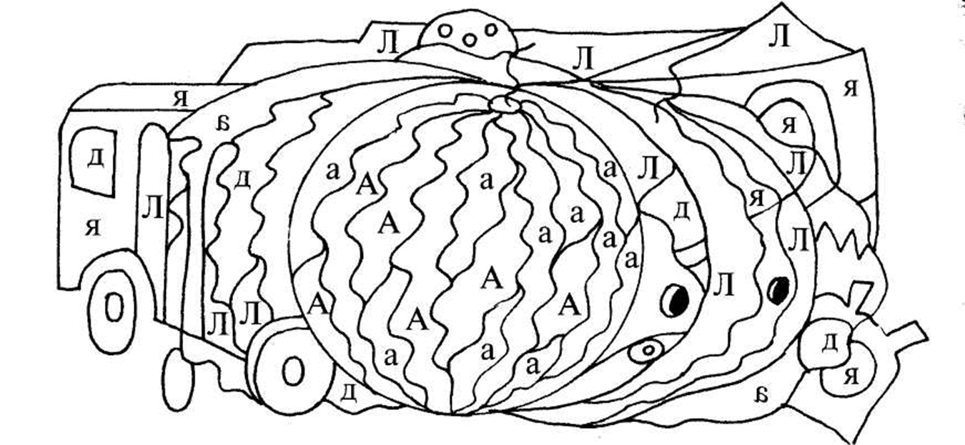
Раскрашивание по буквам

Slide 11
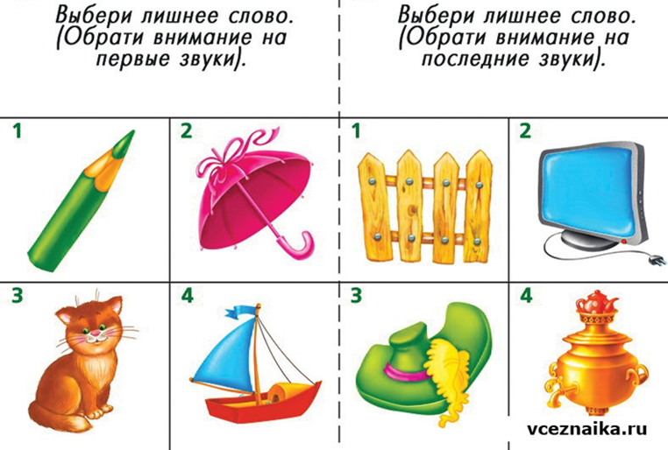
Профилактика ошибок на письме на почве нарушений языкового анализа и синтеза

Slide 12
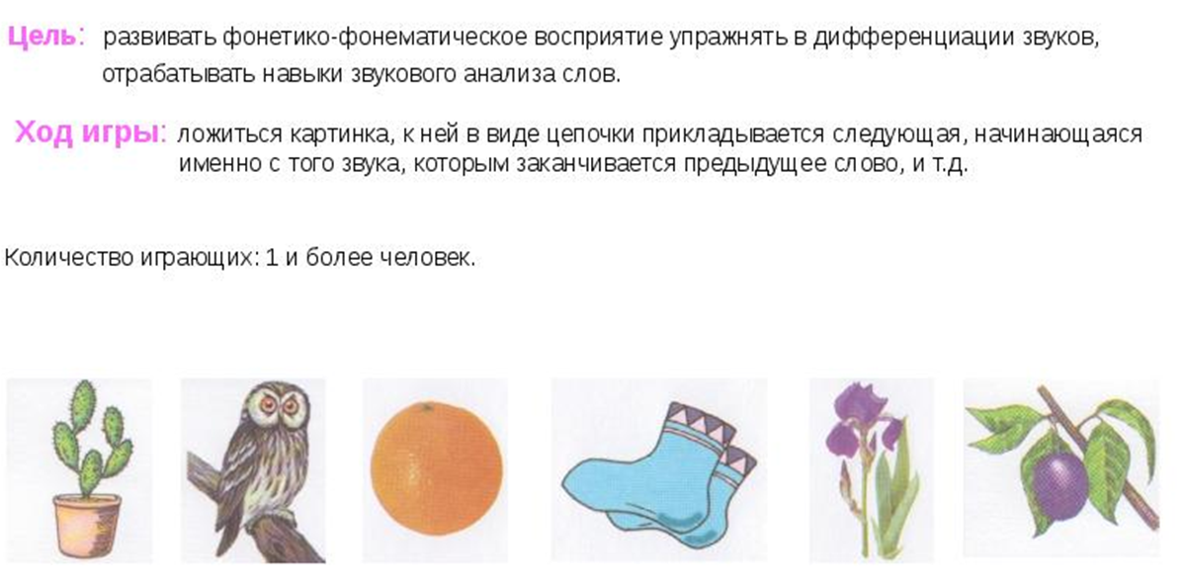
Игра «Цепочка слов»

Slide 13
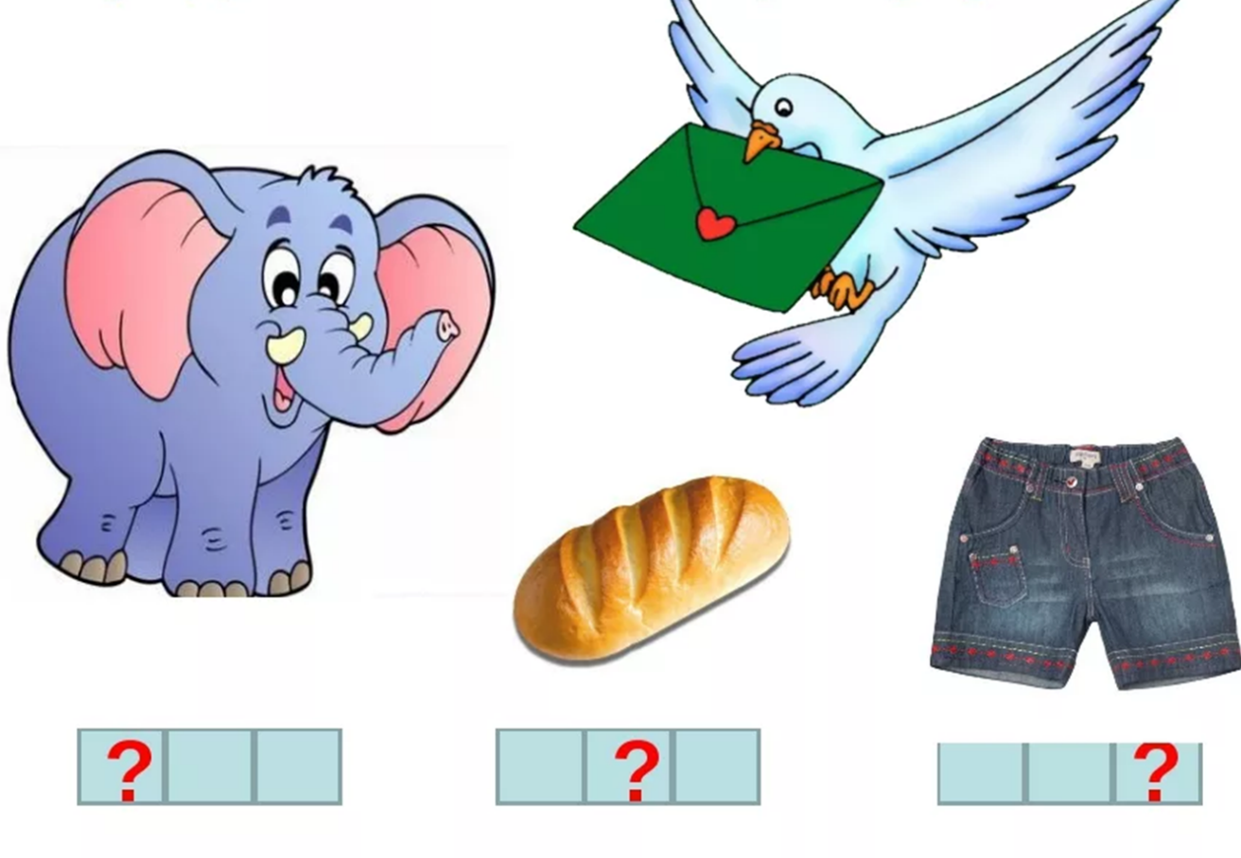
ОПРЕДЕЛЕНИЕ МЕСТА
ЗВУКА [О] В СЛОВЕ

Slide 14
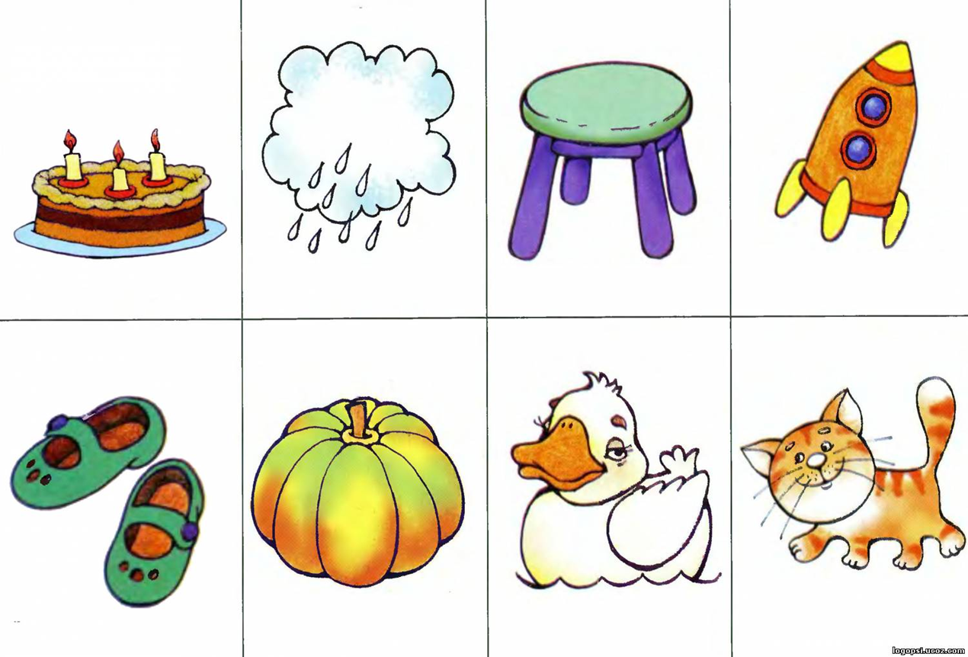
Игра «Определи общий звук»

Slide 15
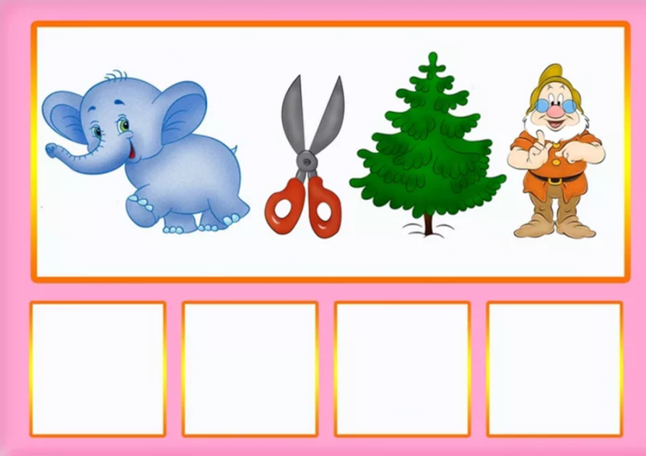
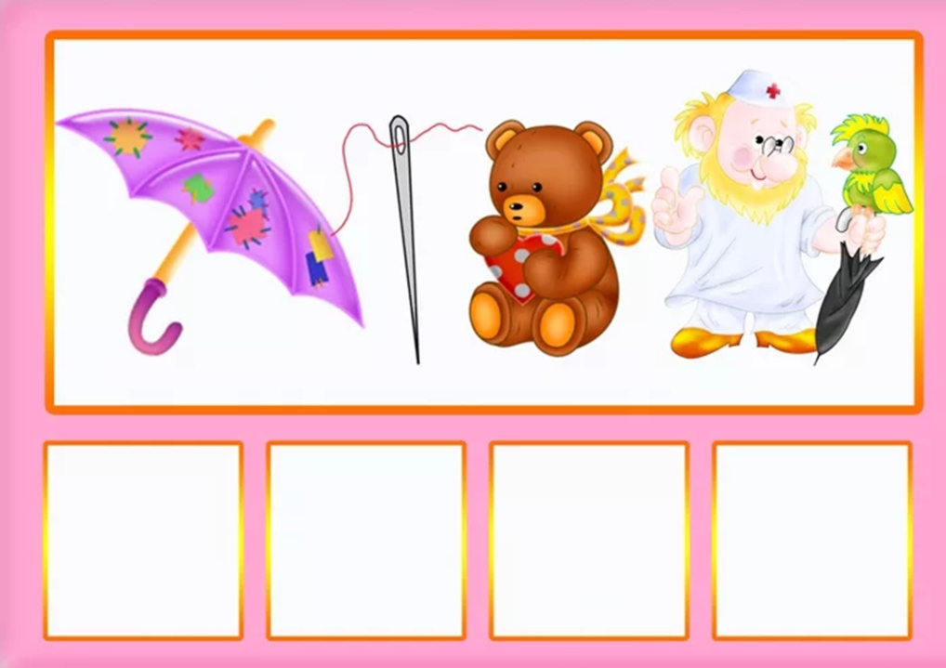
Игра «Собери слово по первым звукам»

Slide 16
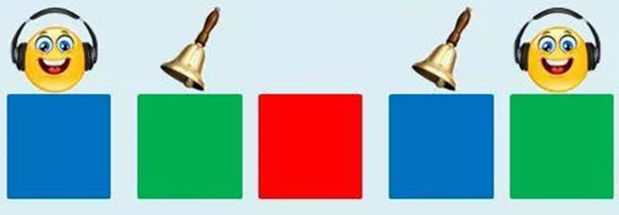
Даем характеристику звуку

Slide 17
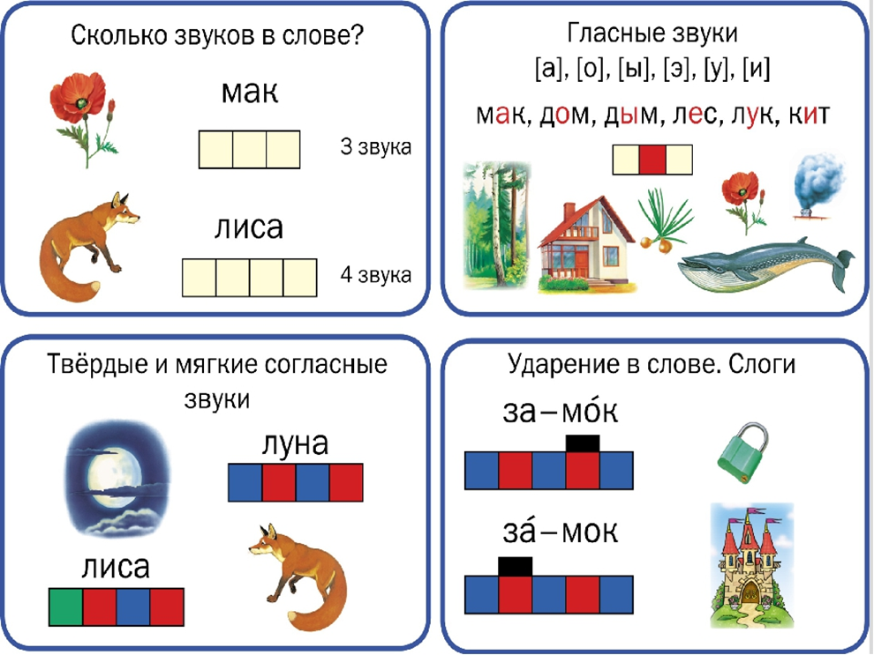

Slide 18
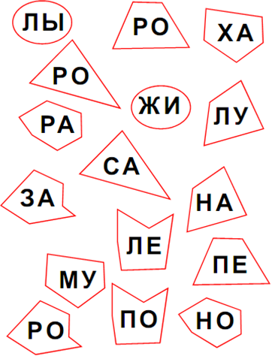
Игра «Собери слово»
Соедини линией одинаковые фигуры и прочти слова

Slide 19
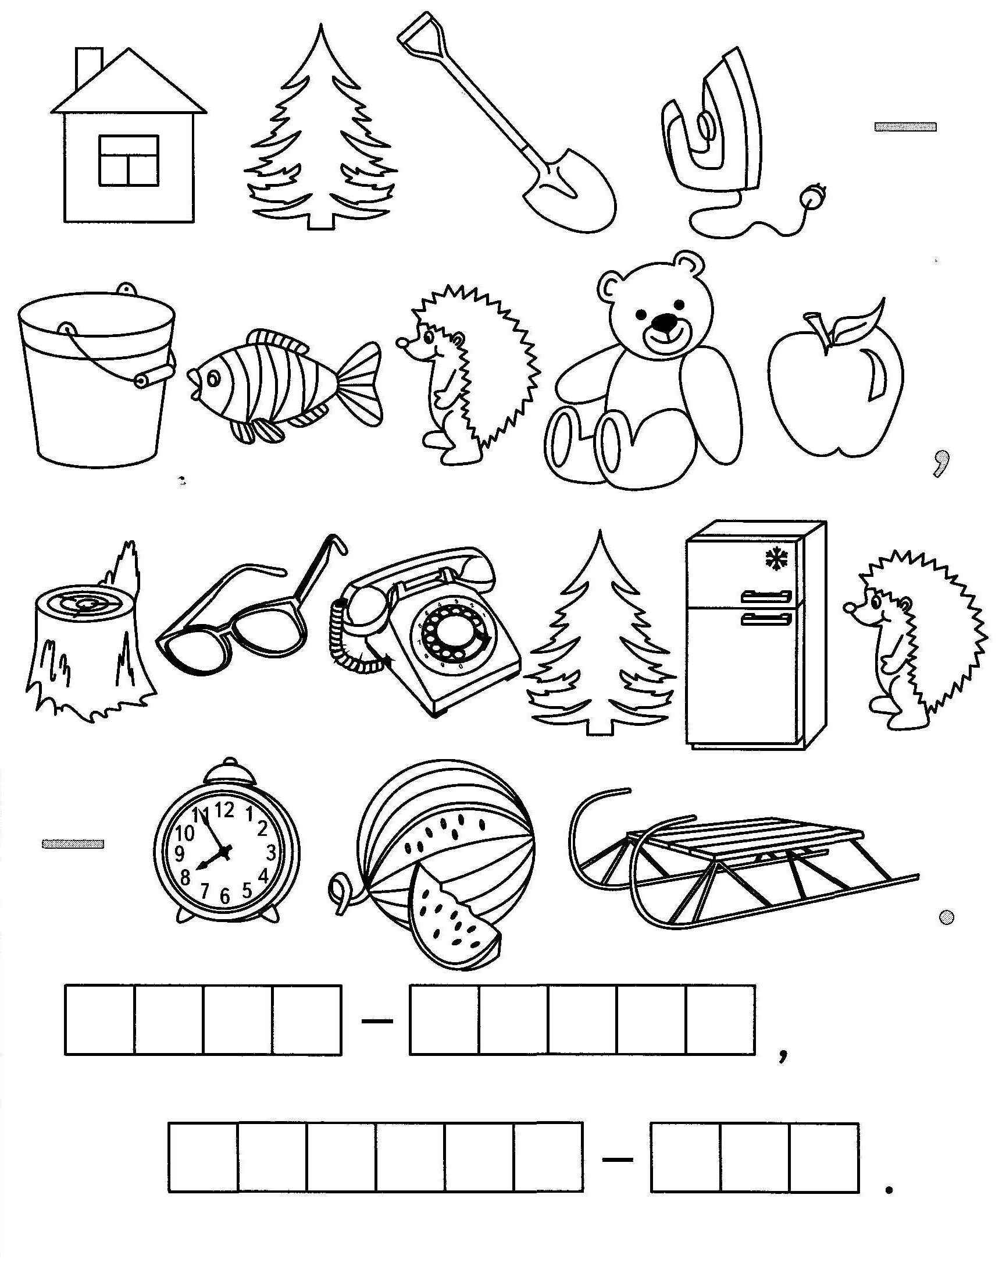
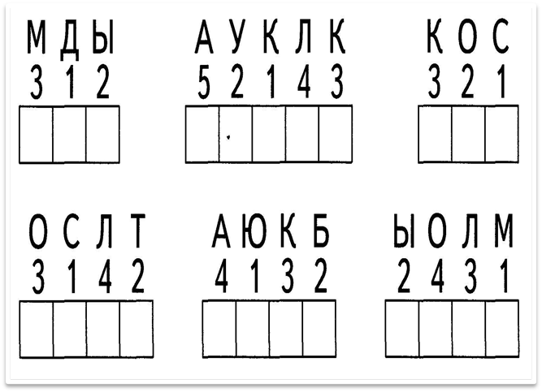
Упражнение «Расставь буквы» и прочитай пословицу по первым буквам

Slide 20
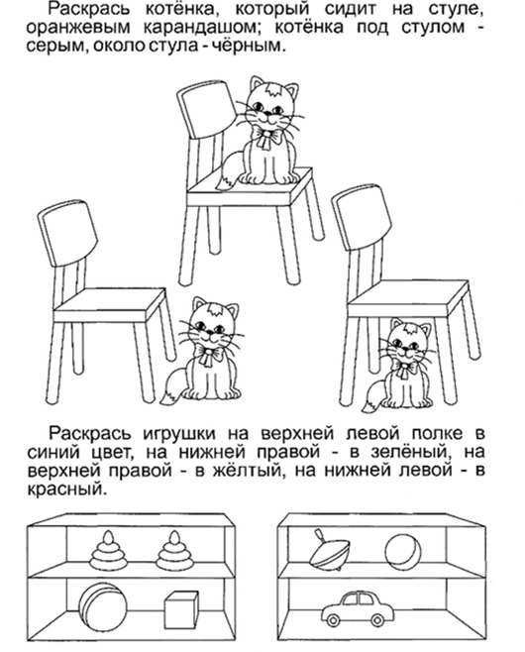
Развитие умения выделять предлоги из словосочетания и предложения, подбор предлогов к словам, исправление ошибок в употреблении предлогов

Slide 21
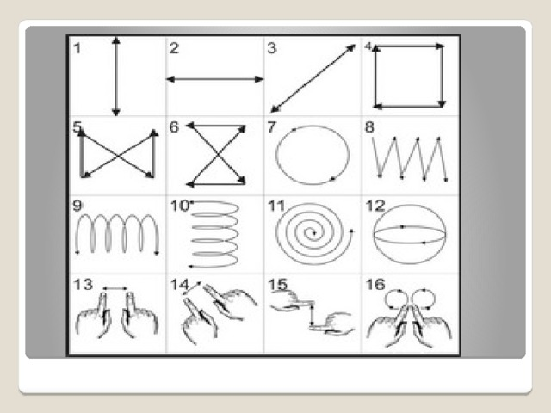
Кинезиология - наука о развитии умственных способностей и физического здоровья через определённые двигательные упражнения.

Slide 22

Роль родителей:
При необходимости обратиться для консультации в ПМПК, или к логопеду в поликлинику;
Использовать пособия и игры для развития лексико-грамматического строя речи;
Развивать зрительно-пространственные и временные представления;
При нарушении внимания или гиперактивности проконсультироваться с неврологом;
Помогать и поддерживать ребенка;
Выполнять все рекомендации специалистов.

Slide 23

Спасибо за внимание!
Успехов в обучении!

